Slide 1
Review Day · Encontro 7
THE PHONE ON THE BUS
An interactive graded reader
Simple past · question words · sequence words
IFAL Campus Viçosa · Prof. Ritaciro Cavalcante

Slide 2
Hello! I am Ritaciro!
Espero que esta apresentação lhe ajude no entendimento da matéria!

Slide 3
// HOJE
Review Day
Os três conteúdos do bimestre numa aula só
1
2
3
Before reading
Read and choose
Simulado
5 min
25 min
20 min

Slide 4
1
Before reading
Look at the cover. What do you think?

Slide 5

// 1. BEFORE READING
Lia found a phone on the bus...
What is in the box?
O que tem na caixa?
Who is B?
Quem é B?
💬 Don't forget the key! Saturday, 6 p.m., at the old cinema. Nobody can know about the box. — B
What happened next?
O que aconteceu depois?
Answer with: I think...
Notes:
Pergunta oral, 3 ou 4 palpites. Não confirme nem negue nenhum: é o suspense que faz a turma querer ler. Aceite respostas em português e devolva em inglês: 'I think the box has money' / 'I think B is a thief'.

Slide 6
// PARA LEMBRAR
Words you will need
Sequence words
First
Then
After that
Suddenly
Later
Finally
In the end
Question words
Who?
What?
Where?
When?
Why?
How?
Whose?
How old?

Slide 7
2
Read and choose
In pairs, on your phone

Slide 8
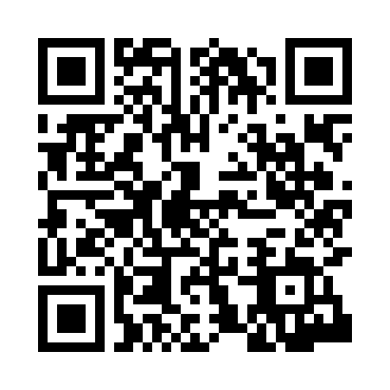
// 2. READ AND CHOOSE
You decide what Lia does
Em duplas: escaneiem o QR code e abram o livro
1
Read each chapter. It's in the past!
2
Answer the detective notebook: Who? Why? Whose?...
3
Choose what Lia does. There are 6 endings!
4
Tell the story in 5 sentences, with sequence words. Copy them in your notebook.
ritassiru.github.io/story-shelf
Notes:
Link: https://ritassiru.github.io/story-shelf/#the-phone-on-the-bus (abre direto este livro na Story Shelf; público, GitHub Pages).
ANTES DA AULA: abra o link no seu celular e teste este QR code.
Sem internet: baixe o index.html do repositório (github.com/ritassiru/story-shelf), abra no computador e projete. Leia cada capítulo em voz alta, a turma responde o caderno de detetive em coro e vota nas escolhas com as mãos. No final, cada aluno escreve as 5 frases no caderno a partir da lista de acontecimentos da tela.
As 5 frases do reconto valem o visto do dia. Tempo: 25 minutos, incluindo os 2 minutos do slide seguinte.

Slide 9
// DEPOIS DE LER
Which ending did you get?
Levante a mão quando o seu final aparecer
🎬
🕰️
🚓
The Best Surprise
Almost Too Late
The Wrong Idea
📰
🔑
📵
The Newspaper Photo
The Lost Key
Too Much Sharing
Challenge: can you find all 6 endings at home? · Desafio: descubra os 6 finais em casa!
Notes:
Mostre este slide só depois que todos terminarem a leitura: os nomes dos finais contam parte da história. Conte as mãos de cada final. Pergunta extra, se sobrar tempo: 'Why did you get that ending?' ('Because Lia posted the messages...').

Slide 10
// PARA PENSAR
Was it right?
Uma conversa rápida em português, se sobrar tempo
A Lia leu mensagens do celular de outra pessoa. Em alguns caminhos, postou a foto delas na internet. Isso foi certo?
Ler as notificações na tela
Postar pedindo ajuda
O que você faria
é diferente de abrir o celular?
ajuda ou atrapalha o dono?
se achasse um celular no ônibus?

Slide 11
// SEU CADERNO
Tell your story
5 frases no passado, com pelo menos 3 sequence words diferentes
First, Lia found a phone on the bus.
Then she gave the phone to the driver.
After that, she looked for Rafa.
Later, she met Rafa at the bus station.
Finally, Lia watched the film with the family.
Copie as suas 5 frases no caderno: elas valem o visto de hoje.
Notes:
Este é um exemplo de um dos 16 caminhos (entregar ao motorista, procurar o Rafa, ir à rodoviária, ir ao cinema). Cada dupla terá a própria história. O jogo só libera 'ler de novo' depois que as 5 frases passam na checagem.

Slide 12
3
Simulado
Partes A a D da revisão · não vale nota

Slide 13
Thanks!
Dúvidas, pode chamar no grupo.

